Slide 1
স্বাগতম

Slide 2
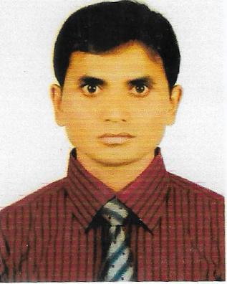
সমীরণ চন্দ্র দাস সহকারী শিক্ষক পাহাড়পুর বসন্ত কুমার পাবলিক উচ্চ বিদ্যালয় আজমিরীগঞ্জ,হবিগঞ্জ
পরিচিতি
শ্রেণিঃনবম
বিষয়ঃ বাংলা ১ম পত্র

Slide 3
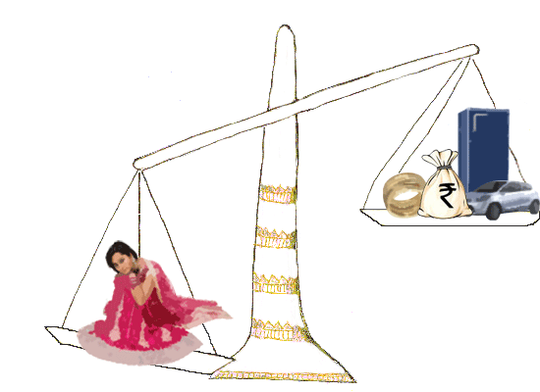
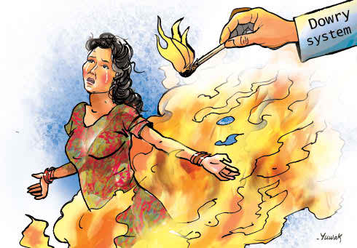

Slide 4
দেনাপাওনা রবীন্দ্রনাথ ঠাকুর

Slide 5
শিখনফল
এই পাঠ শেষে শিক্ষার্থীরা …
১।লেখক পরিচিতি উল্লেখ করতে পারবে।
২।নতুন শব্দের অর্থ বলতে পারবে।
৩ ।গল্পটি শুদ্ধ উচ্চারণে পড়তে পারবে।
৪।যৌতুক প্রথার কুফল ব্যাখ্যা করতে পারবে।

Slide 6
কবি পরিচিতি
রবীন্দ্রনাথ ঠাকুর
জন্মস্থানঃ
কলকাতা জোড়াসাকড় ঠাকুর পরিবার
সতের বছর বয়সে ব্যরিস্টারি পড়তে ইংল্যান্ডে যান
গীতাঞ্জলি কাব্যগ্রন্থের জন্য ১৯১৩ সালে নোবেল পুরস্কার পান
মৃত্যুঃ
৭/৮/১৯৪১
জন্মঃ
৭/৫/১৮৬১

Slide 7
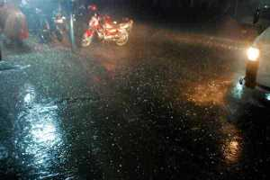
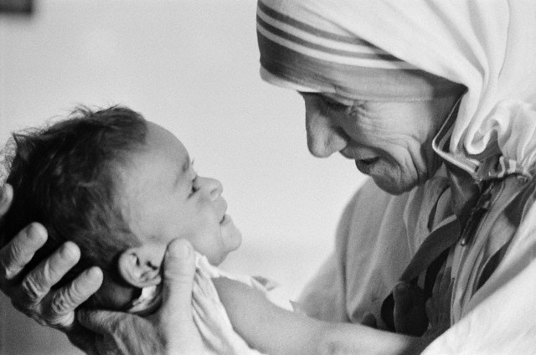
নতুন শব্দের অর্থ
তুমুল
ভয়ানক
গতরাতে ঢাকার শহরে তুমুল বৃষ্টি হয়ছে।
অনুরাগ
সোহাগ
মাদার তেরেজা মানব সেবায় অনুরাগী ছিলেন।
প্রতিপত্তি
মর্যাদা
কঠোর পরিশ্রমের মাধ্যমে বিলগেইস অর্থ প্রতিপত্তি দুইটি লাভ করেছেন।

Slide 8
দলীয় কাজ
দেনাপাওনা গল্পটি শুদ্ধ রুপে ব্যাখ্যা কর।

Slide 9
মূল্যায়ন
রবীন্দ্রনাথ ঠাকুরের জন্ম কত সালে?
নিরুপমার বাবার চরিত্রের ৫টি চারিত্রিক বৈশিষ্ট সংক্ষিপ্ত আকারে লিখ।
নিরুপমার স্বামীর নাম কী।
নিরুপমার চারিত্রিক বৈশিষ্ঠ্য আলোচনা কর।

Slide 10
বাড়ির কাজ
বর্তমানে আমাদের সামাজিক অভিশাপ যৌতুক প্রথার সাথে কোন বিষয় গুলির মিল রয়েছে সেটি সংক্ষিপ্ত আলোচনা কর।

Slide 11
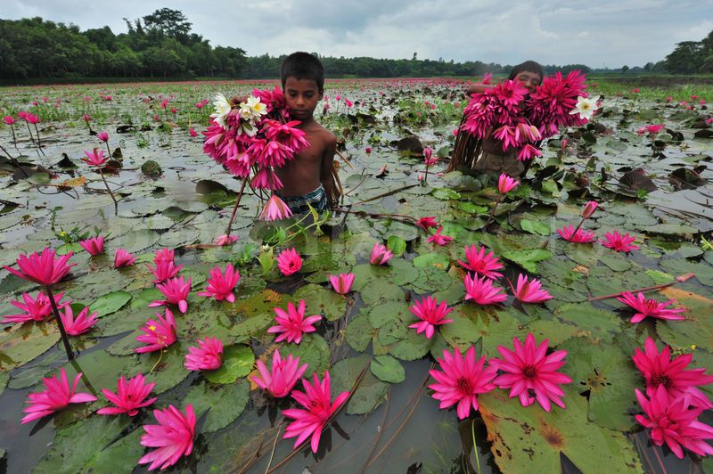
ধন্যবাদ

